Slide 1
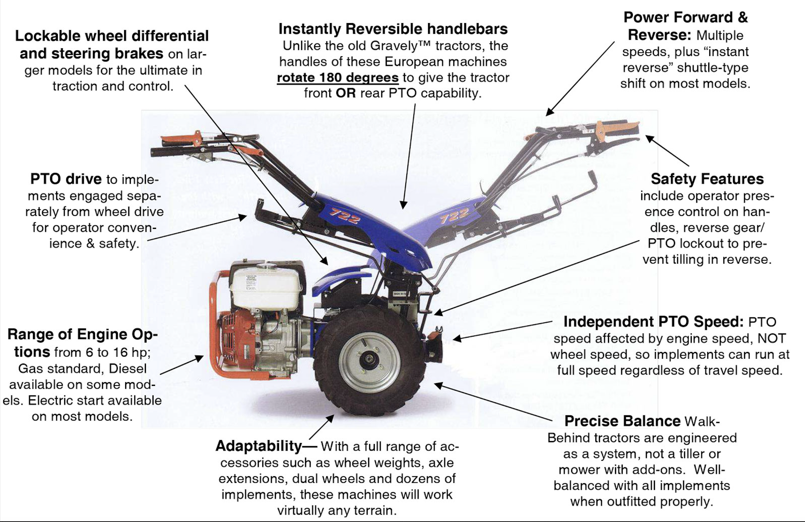
Características del BCS
Avance y reversa motorizados. Varias velocidades, además de cambio de marcha de tipo "reversa instantánea" en la mayoría de los modelos.
Diferencial de ruedas bloqueable y frenos de dirección en los modelos más grandes para lo máximo en tracción y control.
Los manubrios son reversibles al instante. A diferencia de los antiguos tractores GravelyTM, los manubrios de estas máquinas europeas giran 180 grados para que el tractor tenga capacidad de TDF delantera o trasera.
La toma de fuerza (TDF) de los implementos se conecta independientemente de la tracción de las ruedas para mayor comodidad y seguridad del operador.
Funciones de seguridad. Incluyen control de presencia del operador en las manijas, bloqueo de la marcha atrás/toma de fuerza para evitar el labrado en reversa.
Velocidad de la TDF independiente. La velocidad de la TDF depende del régimen del motor, NO de la velocidad de las ruedas, por lo que los implementos pueden funcionar a plena velocidad independientemente de la velocidad de la máquina.
Variedad de motores de 6 a 16 CV; estándar de gasolina, diésel
disponible en algunos modelos. Arranque eléctrico disponible en la mayoría de los modelos.
Equilibrio preciso. Los tractores de empuje están diseñados como un sistema, no como una cultivadora o cortacésped con complementos. Bien equilibrados con todos los implementos cuando se equipan adecuadamente.
Adaptabilidad. Con una gama completa de accesorios como contrapesos de rueda, extensiones de eje, ruedas dobles y docenas de implementos, estas máquinas trabajan prácticamente en cualquier terreno.

